Slide 1

PHÒNG GIÁO DỤC VÀ ĐÀO TẠO QUẬN LONG BIÊN
Chào đón các em học sinh 4 đã đến với tiết Mĩ thuật

Slide 2

KHỞI ĐỘNG
- Kể về nhân vật em yêu quý nhất ?
- Vì sao em yêu quý nhân vật đó nhất?

Slide 3

PHÒNG GIÁO DỤC VÀ ĐÀO TẠO QUẬN LONG BIÊN
Mĩ thuật lớp 4
CHỦ ĐỀ : NGÔI TRƯỜNG HẠNH PHÚC
BÀI 3: Tranh chân dung nhân vật
Tiết 1: Vẽ tranh chân dung các nhân vật

Slide 4

Đồ dùng
- Giấy vẽ, bút chì, tẩy, màu vẽ…

Slide 5

Yêu cầu cần đạt
  Nêu được cách vẽ chân dung để diễn tả được nghề nghiệp của nhân vật.
  Vẽ được chân dung của một nhân viên làm việc trong trường học.
  Chỉ ra được màu nóng, lạnh và đặc điểm nhân vật trong bài vẽ.
  Chia sẻ được ý nghĩa, giá trị công việc của nhân viên trong nhà trường.

Slide 6

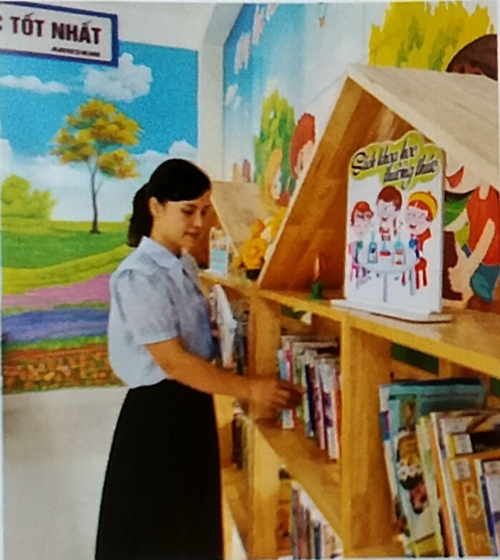
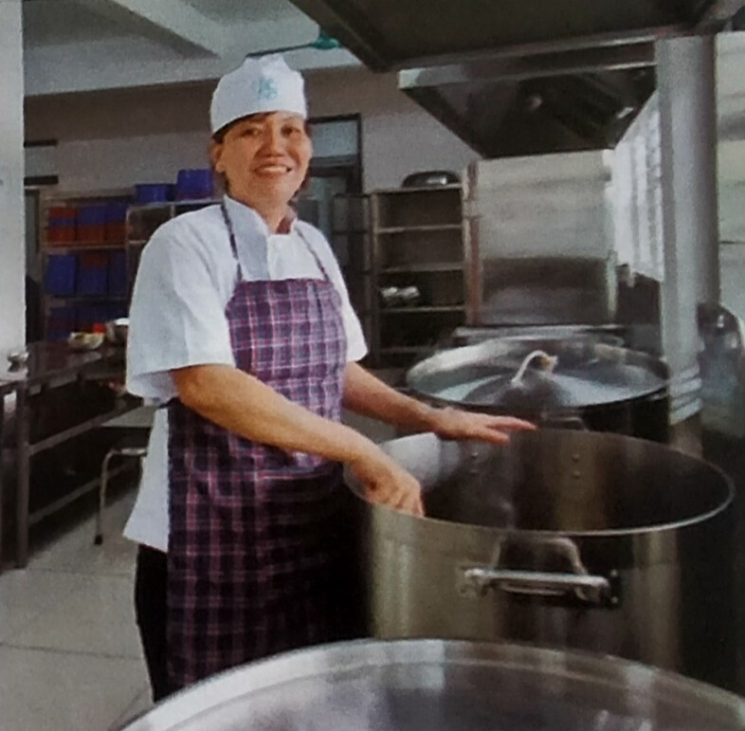
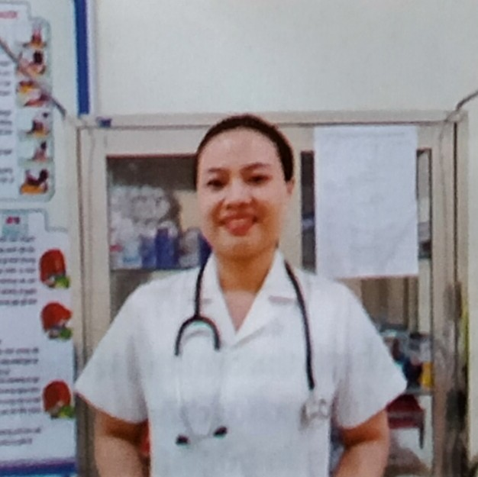
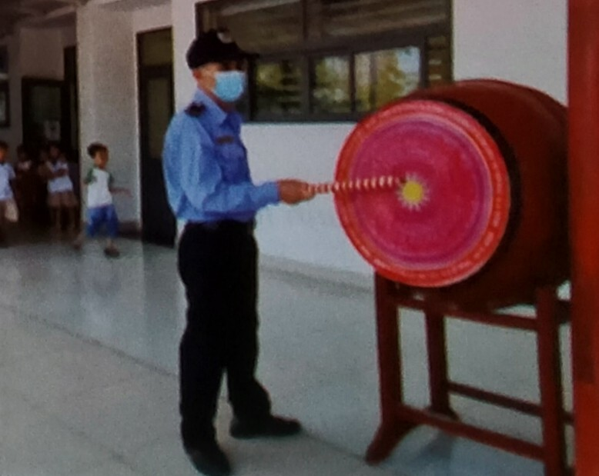
  Khám phá
  Người đó là ai? Làm công việc gì ở trường?
  Hình dáng, trang phục của người đó?
  Hành động của người đó mà em nhớ nhất?
1
2
3
4

Slide 7
1
2
3
4

Slide 8
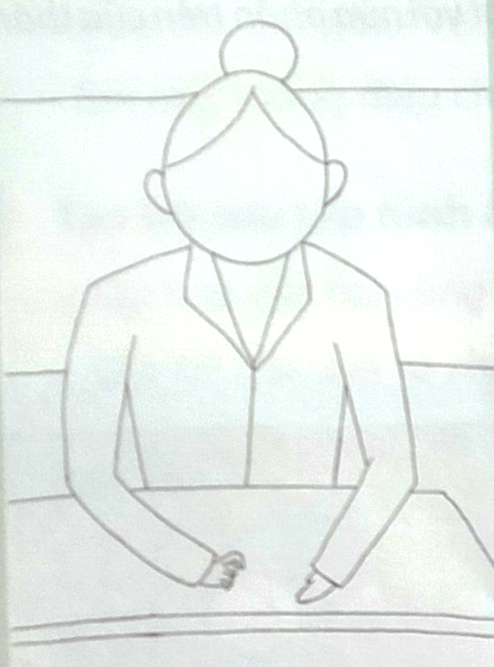
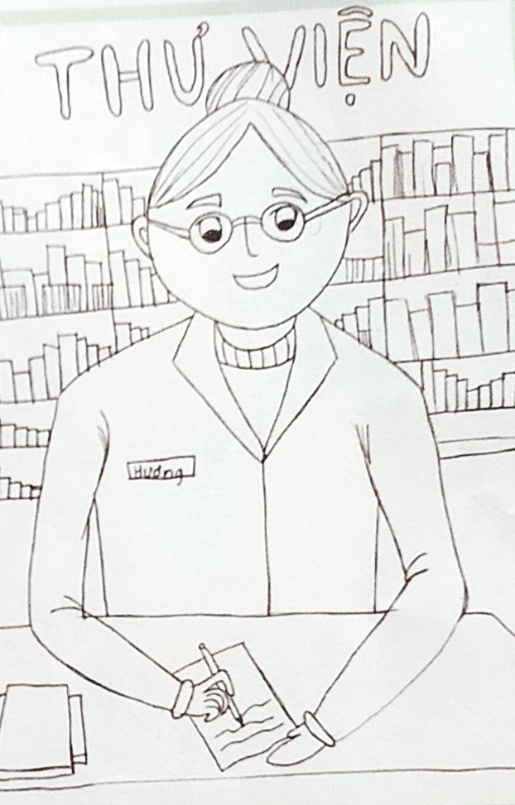
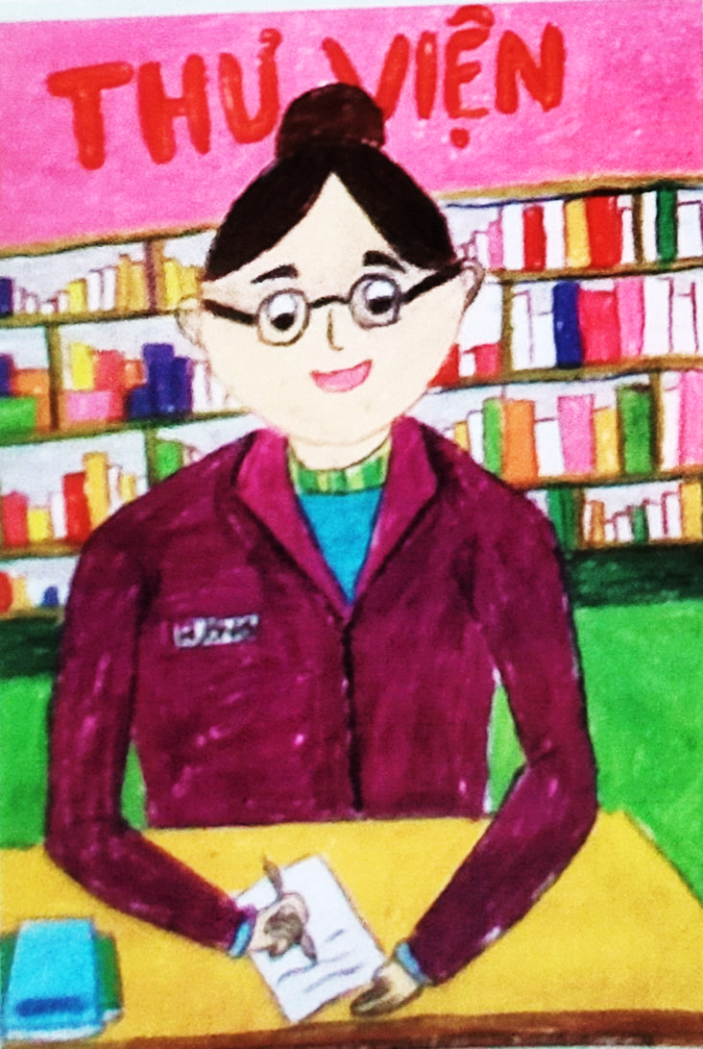
2. KIẾN TẠO KIẾN THỨC - KĨ NĂNG
1. Phác hình để xác định bố cục của chân dung trong bài vẽ.
2. Vẽ các đặc điểm của chân dung và trang phục của nhân vật.
3. Vẽ màu và hoàn thiện sản phẩm.

Slide 9


Slide 10
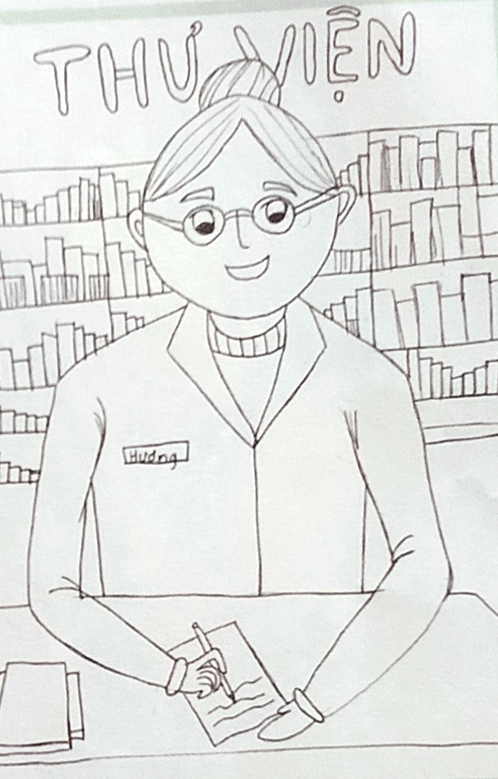

Slide 11
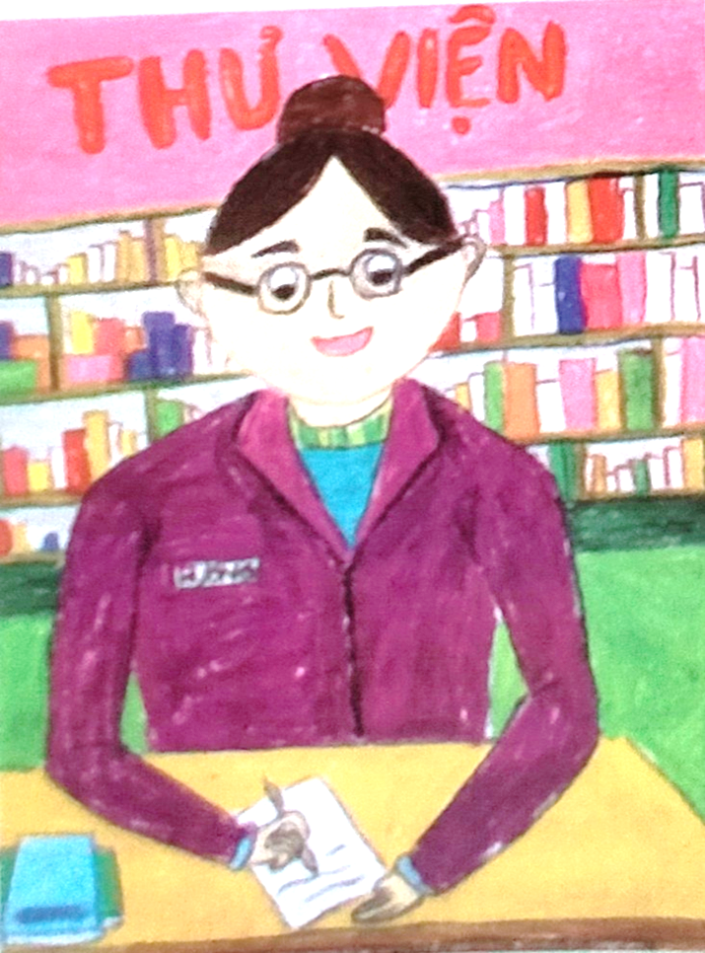

Slide 12

  Ghi nhớ
  Tranh chân dung có thể diễn tả được đặc điểm về hoạt động và nghề nghiệp của nhân vật.

Slide 13

3. Luyện tập – Sáng tạo
Vẽ tranh chân dung nhân vật !
  Em thích vẽ chân dung tới ngang vai hay nửa người?
  Màu sắc em sử dụng để thể hiện chân dung như thế nào?
  Em sẽ vẽ chân dung của ai? Đặc điểm đáng nhớ của người đó là gì?
  Cần vẽ thêm gì để bài vẽ sinh động hơn?

Slide 14

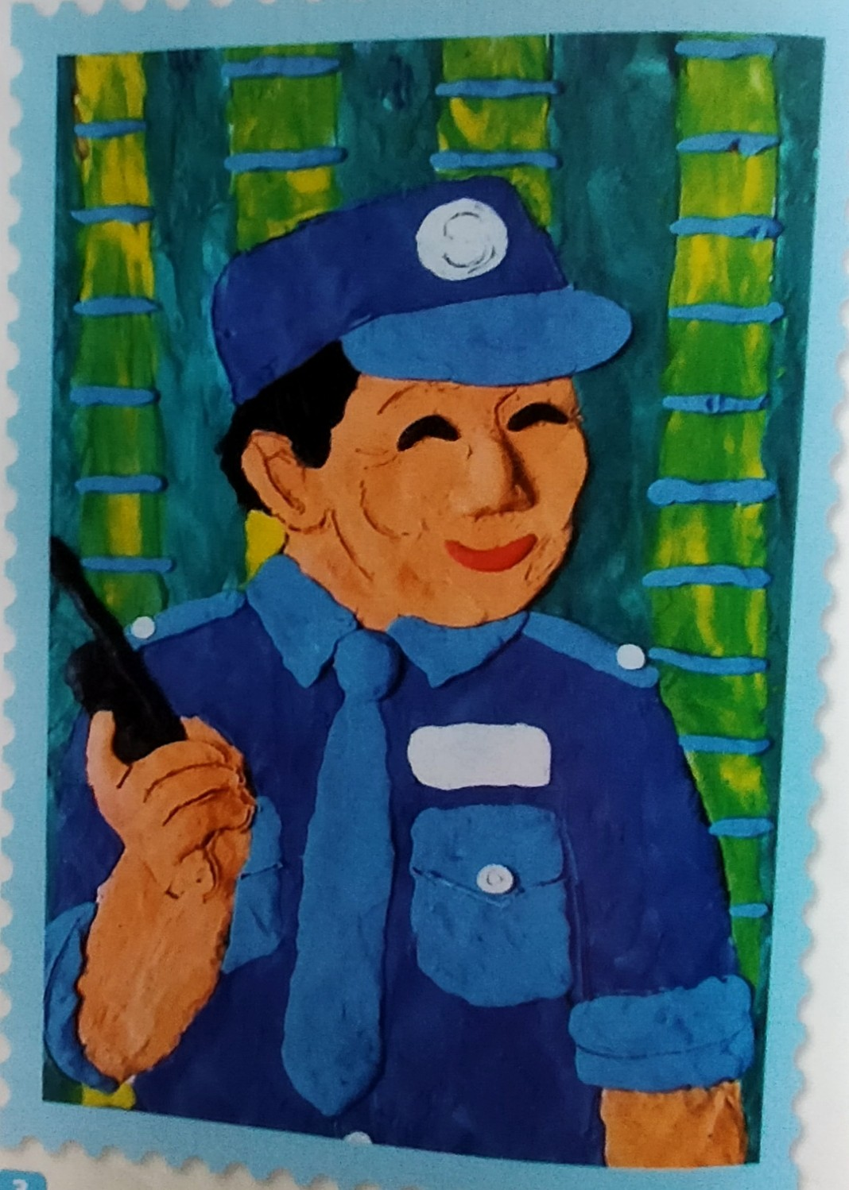
Sản phẩm tham khảo

Slide 15
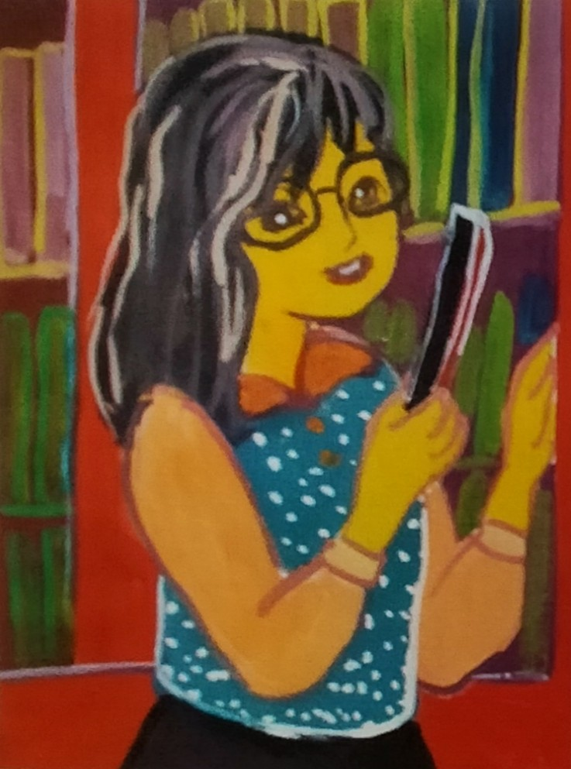

Slide 16
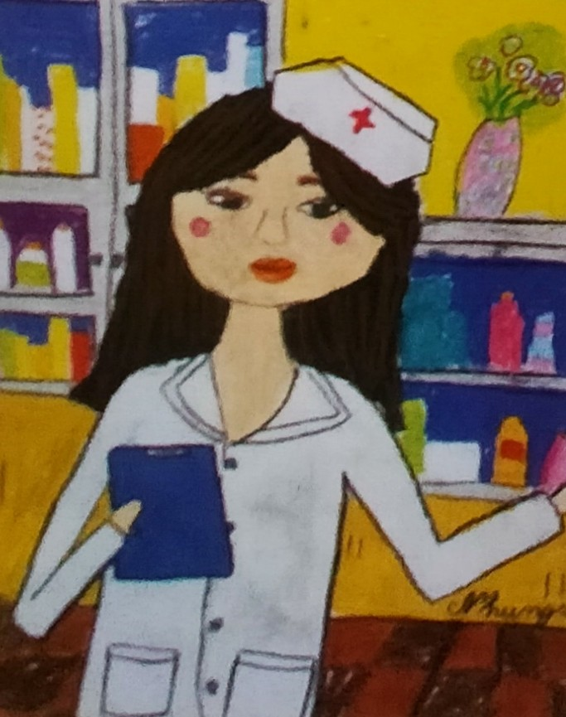

Slide 17
4.Phân tích đánh giá
*Trưng bày, thảo luận và chia sẻ
Em thích bài vẽ nào?
Nhân vật trong bài vẽ gây ấn tượng gì cho em?
Nét và hình thể hiện trong bài vẽ có gì ấn tượng?
Màu thứ cấp trong bài được pha trộn từ những màu cơ bản nào?
Nêu cảm nhận của em khi hoàn thành bài vẽ?
Em có ý tưởng gì để điều chỉnh bài vẽ hoàn thiện hơn?

Slide 18

  Ghi nhớ
  Trong trường học có rất nhiều cô bác tận tụy với công việc để đem đến cho các em một môi trường học tập an toàn. Chúng ta cần trân trọng, biết ơn những con người đáng quý ấy…

Slide 19



LỜI EM MUỐN NÓI

Slide 20
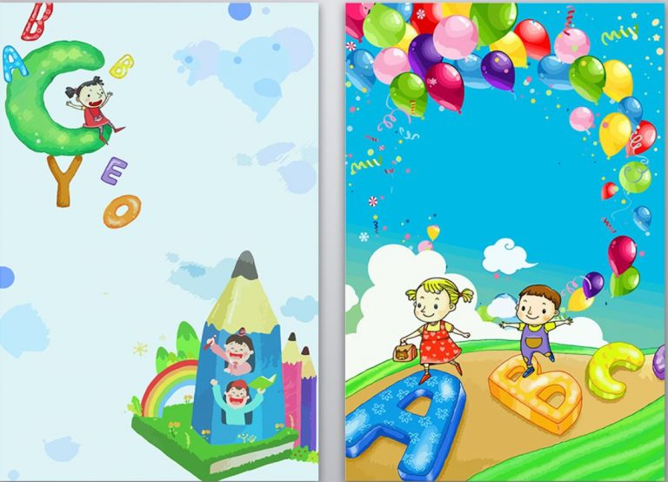
Dặn dò
  Chuẩn bị đồ dùng cho bài học sau

Slide 21
Xin chào và hẹn gặp lại các em!
Xin chào và hẹn gặp lại các em!

